Slide 1
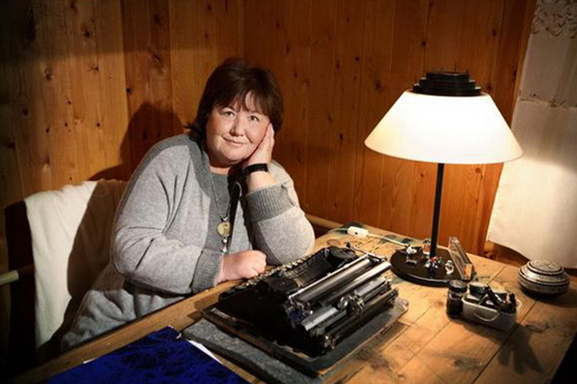
Виктория
Токарева,
1937,
Ленинград
Популярная писательница
Успешная сценаристка
Мастер иронической прозы

Slide 2
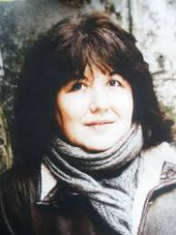
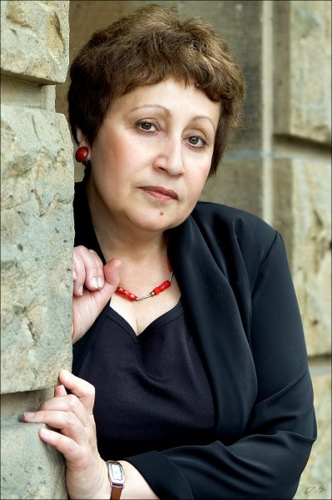
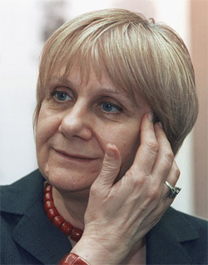
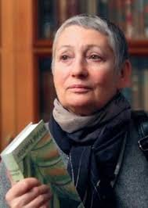
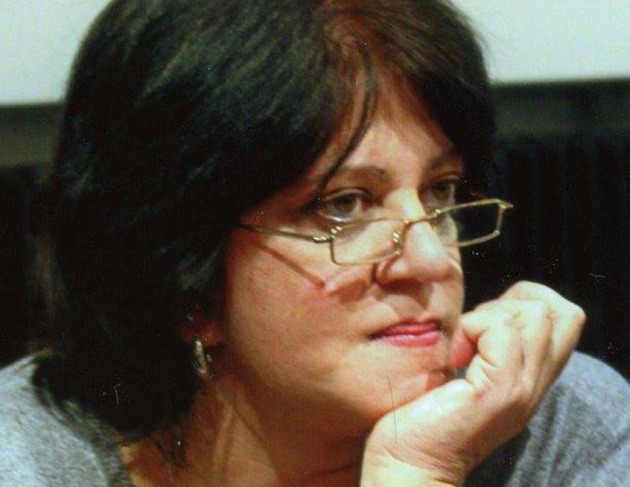
5 писательниц современной России

Slide 3
Книги Виктории Токаревой
О том, чего не было (1969)
Когда стало немножко теплее (1972)
Летающие качели (1978)
Ничего особенного (1983)
Сказать — не сказать... (1991)
Римские каникулы (1992)
Почем килограмм славы (1993)
Антон, надень ботинки! (1995)
Можно и нельзя (1997)
Этот лучший из миров (1998)
Мужская верность (2002)
Птица счастья (2004)
Террор любовью (2006)
Дерево на крыше (2009)
Тихая музыка за стеной (2012)
Короткие гудки (2012)
Так плохо, как сегодня (2013)
Сволочей тоже жалко (2014)
Муля, кого ты привёз? (2015)
Мои мужчины (2015)
Немножко иностранка (2016)
Кругом один обман (2016)
Дома стоят дольше, чем люди (2017)

Slide 4
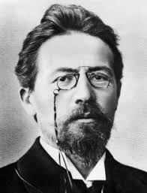
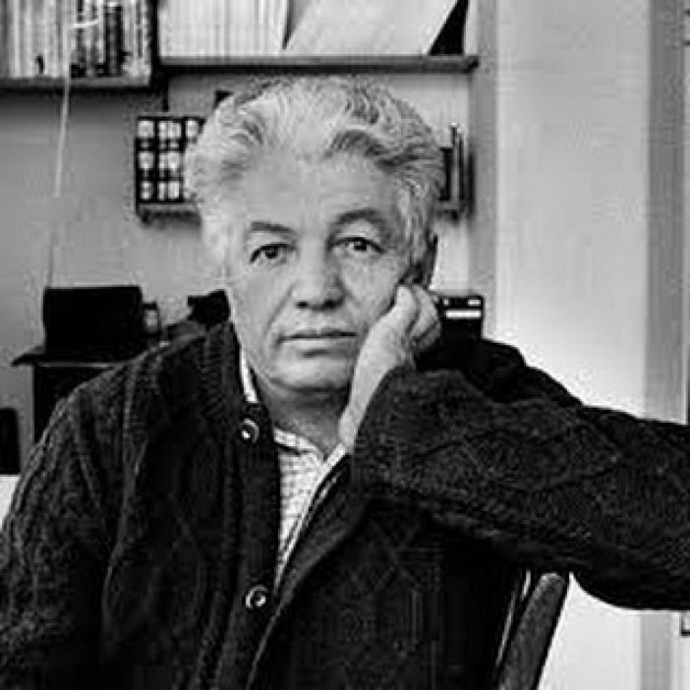
Влияние других писателей
Мы с Чеховым
«на одной и той же волне»
«Твой талант - в подробностях»
2 стр. фельетона
сатирического журнала
42 страницы
рукописи
Писатель – диссидент Владимир Войнович

Slide 5



1971
1977
1978
≥ 20 фильмов
1967 г. – окончила сценарный факультет ВГИК-а

Slide 6
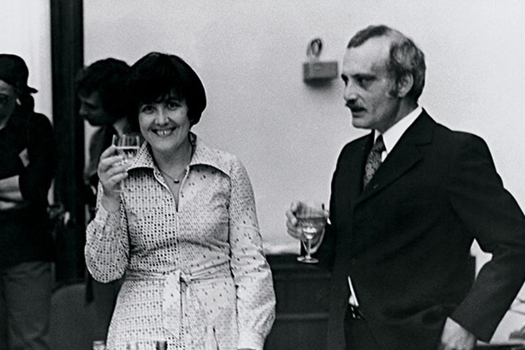
Виктория Токарева и режиссёр Георгий Данелия

Slide 7
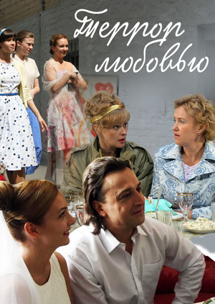
Повесть 2006г.,
Популярный сериал 2009 г.

Slide 8
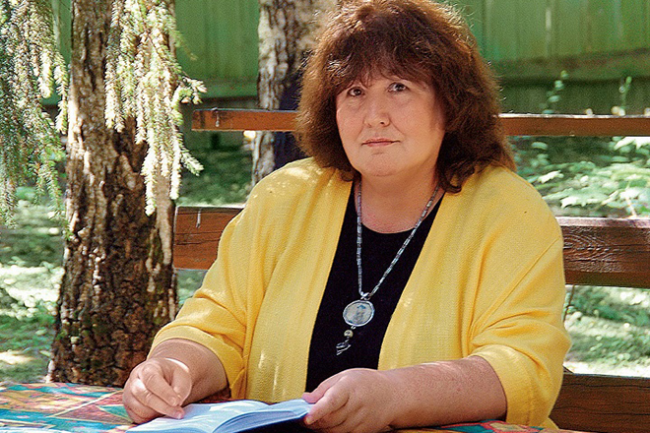
Сейчас
«3-ий возраст»
незавимиость
и свобода
За городом
в собственном доме с камином
В творческом уединении
Печатает на раритетной машинке

Slide 9
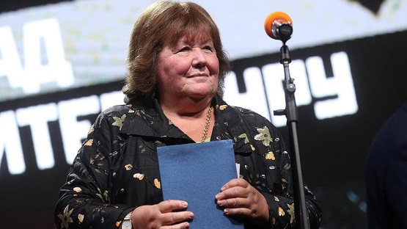
Интервью с Викторией Токаревой
Интервью с Дибровым «Временно доступен» - 51 мин.
https://www.youtube.com/watch?v=UnDWcOV9ixs
Интервью в программе «Линия жизни»
https://www.youtube.com/watch?v=mN_9aTq9n-U
Интервью в программе «Школа злословия»
(писательница Татьяна Толстая, сценаристка Дуня Смирнова)
https://www.youtube.com/watch?v=KJR5Q86yjqo
Интервью в передаче «На ночь глядя» (40 мин.)
https://www.youtube.com/watch?v=m8hPYc8CRig
Недавнее интервью «Личное время» (18 мин)
https://www.youtube.com/watch?v=PTWDloMxMQI

Slide 10
Жизнь и творчество
Автобиографичность
Работала в школе (учитель пения)
Ученик, который залезал на шкаф
Мечты, которые не сбылись (стать врачом, актрисой)
→ рассказ «День без вранья», 1964 г.
Любовь к женатому мужчине
(→ фильм «Осенний марафон», 1979г.)
Сложные отношения с матерью
(→ повесть «Террор любовью» 2006г., сериал 2009г. )

Slide 11
Поэтика
Женская писательница, очень земная и человечная
Главная тема – любовь, тоска по идеалу
Герои Токаревой – обыкновенные люди,
обыкновенные проблемы
70-е, 80-е: один сборник рассказов в 5 лет:
воровали в библиотеках

Slide 12

«День без вранья», рассказ, 1964
Сначала фельетон на 2ух страницах
для сатирического журнала
Совет писателя Войновича:
твоя сила - в подробностях (допиши!)
Рукопись 42 страницы
Литературный журнал
«Молодая гвардия»
Проснулась знаменитой

Slide 13
День без вранья
Буктрейлер (1 мин).
https://www.youtube.com/watch?v=KTUAfXi67Ok
Главный герой
Композиция рассказа
Ученики
Коллеги-учителя
Девушка Нина и её родители
Давний друг Лёнька
Финал

Slide 14
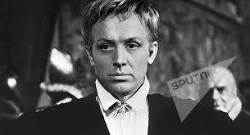
Главный герой Валентин, 25 лет, учитель французского языка в школе
Я похож на киноартиста Смоктуновского, только у меня волос побольше.
Актёр Иннокентий Смоктуновский, в роли Гамлета (1964)

Slide 15
Главный герой
Когда-то я хотел учиться в Литературном институте, на отделении художественного перевода, но меня туда не приняли.
Где хотел
учиться?
Окончив иняз (= Институт иностранных языков), хотел работать переводчиком, ездить с делегациями за границу, но за границу меня никто не приглашает, а самому ходить и напрашиваться неудобно.
Кем хотел
работать?
Кем работает?
Я преподаю французский язык с нагрузкой двадцать четыре часа в неделю.
Сколько хочет
работать?
Я бы с удовольствием работал двадцать четыре часа в год, но тогда моя годовая зарплата равнялась бы недельной.
Что говорит
о герое
его невеста?
Мама невесты?
Моя невеста Нина (с ней уже 5 лет) говорит, что я стесняюсь всегда не там, где надо. А её мама говорит, что я сижу не на своём месте.

Slide 16
Нелюбимая профессия
Я – плохой учитель.
Уроки у меня скучные. Я все гляжу на часы, сколько минут осталось до звонка.
Я прочитал в подлинниках всего Гюго, Мольера, Рабле, а здесь должен объяснять imparfait спрягаемого глагола и переводить фразы: «это школа», «это ученик», «это утро».
Я объясняю и перевожу, но морщусь при этом, как чеховская кошка, которая с голоду ест огурцы на огороде.

Slide 17
Нереализованные мечты
Я действительно хотел тогда (после института) поехать в степь. (...) Мне хотелось в другие условия, потому что, говорят, в трудностях раскрывается личность. Может, вернувшись потом в Москву, я стал бы переводить книги и делал бы это не хуже, чем Лозинский. (...) Мне хотелось посмотреть, какая она, степь, и познакомиться с людьми, которые живут там, работают и обходятся без московской прописки.
Не поехал, потому что у меня очень больная мама, от которой ушел папа. И придется рассказать про Нину, которая к тому времени, когда меня распределяли, не закончила еще своего высшего образования, а заканчивает только в этом году.
Сейчас мечтаю писать рассказы. Не пишу, потому что их не печатают. Говорят, чт о они – плохие.

Slide 18
Непонятные отношения с Ниной
С Ниной мы знакомы пять лет, но наши отношения до сих пор не выяснены. За это время у нас было много хорошего и много плохого.
У меня такое чувство, будто сам Господь Бог поручил мне заботу о ней. И я не знаю, то ли жить без этого не могу, то ли мне это ни к чему.
Я до сих пор не знаю, поэтому мы ссоримся.
Вчера снова поссорились, и я опять не знаю, так ли необходимо идти к ней с цветами.

Slide 19
Композиция: как построен рассказ?

Slide 20
Диссонанс/конфликт
Сегодня ночью мне приснилась радуга.
Я стоял над озером, радуга отражалась в воде, и получалось, что я между двух радуг – вверху и внизу. Было ощущение счастья, такого полного, которое может прийти только во сне и никогда не бывает на самом деле. На самом деле обязательно чего-нибудь недостает.
Я проснулся, казалось, именно от этого счастья, но, взглянув на часы, понял: проснулся еще и оттого, что проспал.
sanje
realnost

Slide 21
Чего не достает на самом деле? Ищем «под лупой»
С чего все началось: Радуга во сне вносит ясность – луч света в темное царство.
Ломка обычной жизни начинается с ощущения счастья, «такого полного, которое может быть только во сне, и которого не бывает на самом деле».
Это счастье (ощущение) и выявило дискомфорт реальности:
« на самом деле всегда чего-нибудь не достает».
мелочи, неправда в мелочах
«под лупой»

Slide 22
обычно сегодня
Один день из жизни героя
необычный день строится как сбой программы
(герой всё делает не так, как обычно)
Контролёрша в трамвае
правда
Недоплатил за проезд
2. Ученики в классе
Реакция:
Удивление, не верит
Открыть глаза друг на друга
Не верят герою
Конфликт с героем
Внутренний конфликт самого героя
Искренне говорит то, что о них думает
3. Коллеги-учителя в школе
Искренне говорит об опоздании
4. Старик в очереди на рынке
Покупает виноград без очереди
5. Нина и ее родители
Говорит, что лучше уйти от нелюбимого человека
6. Телефонный звонок друга Лёньки

Slide 23
В школе (ученики)

Slide 24
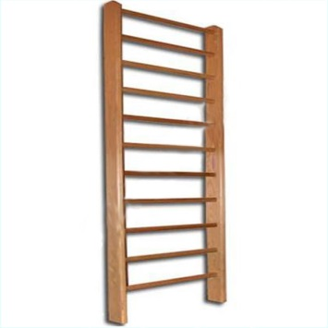
Эпизод 1-ый. Собакин.
Я скучаю, и мои дети тоже скучают, а поэтому бывают рады даже такому неяркому развлечению, как «Собакин на стенке».
В пятом «Б» раньше помещался спортивный зал, и в классе до сих пор осталась стоять шведская стенка. Собакин каждый раз забирается на самую верхнюю перекладину, и каждый раз я начинаю урок с того, что уговариваю его сойти вниз.
Шведская стенка
СЕГОДНЯ: учитель говорит правду, что ему всё равно,
и разрешает Собакину сидеть на стенке
Сегодня Собакин слез сразу, так как, получив мое разрешение, потерял всякий интерес публики к себе, а просто сидеть на узкой перекладине не имело смысла.

Slide 25
Эпизод 2-ой. Державин.
Вызвал вялого, бесцветного Державина.
СЕГОДНЯ: учитель говорит ему не тратить деньги на репетитора,
Потому что французский он никогда не выучит, это бесполезно
Державин посмотрел на меня, и я увидел, что глаза у него синие, мраморного рисунка.
Державин задумался, а я, взглянув на его сведенные белые брови, подумал, что он вовсе не бесцветный и не вялый, – просто парню не очень легко жить с такой энергичной мамой и таким учителем, как я.

Slide 26
Эпизод 4-ый: урок не по программе
Мои дети первый раз в жизни слушали Рабле, а я смотрел, как они слушают: кто подперев кулаком подбородок, кто откинувшись, глядя куда-то в окно, залитое небом. Дубова ела меня глазами, следила, как движутся мои губы. Павлов смотрел мне прямо в лицо: в первый раз он глядел не сквозь меня.
Передо мной сидели тридцать разных людей, раньше все они казались мне похожими друг на друга, как полтинники, и я никого не знал по имени, кроме Собакина и Дубовой.

Slide 27
В школе (коллеги-учителя)

Slide 28
Завуч Вера Петровна
В обществе Веры Петровны я чувствую себя сложно. Семьи у неё нет, работает она хорошо – в этом смысл её жизни. Семьи у меня тоже нет, работаю я плохо – и смысл моей жизни, если он есть, не в этом.
Для Веры Петровны нет людей умных и глупых, сложных и примитивных. Для неё есть плохой учитель и хороший учитель. Я – плохой учитель. Перед ней я чувствую себя несостоятельным и поэтому боюсь её.
СЕГОДНЯ: герой говорит, что опоздал на работу уже четвёртый раз за неделю
Наверное, подумала, что я кокетничаю с ней. Это было приятно ей, хоть я и плохой учитель. А я, когда она покраснела, впервые увидел, что она ещё молода и вовсе не так самоуверенна.
Nov pogled na kolege

Slide 29
Учителя как актёры
Во время нашего разговора в столовую вошла учительница начальных классов Кудрявцева.
Она молчит, в разговоре не участвует, обдумывает предстоящий урок. Так хороший актер перед спектаклем входит в образ.
Учитель – это немного актёр.
Играет.
Говорит и делает не то, что думает.

Slide 30
Учитель физкультуры
Пришел учитель физкультуры Евгений Иваныч, или, как его фамильярно зовут ученики, Женечка.
Он считает меня размазней, интеллигентом, скучным человеком, потому что я не поддерживаю за столом Лидочкиных изысканных тем. Женечка понимает толк в стихах, любит народные песни, но стесняется обнаружить это. Ему нравится казаться хуже, чем он есть.
Мне нравится казаться лучше, чем я есть, Лидочке – талантливее.
Каждый учитель
в чём-то неискренен.
Каждый учитель врёт.

Slide 31
Учитель физики
Учитель физики Александр Александрович, или, как зовут его дети, Сандя.
Санде пятьдесят лет. (...). Сандя никого не боится, и, для того чтобы говорить правду, ему не надо постоять во сне между двух радуг. Сандя «режет» эту самую правду направо и налево. Он постоянно всем недоволен. И часто он прав. Но вместе с тем я всегда чувствую, что его больше всего интересует собственная персона.
Сейчас он пил кофе с бутербродами,и на чем свет поносил новый фильм. Фильм был на самом деле плохой, но я чувствовал, что Сандя врет.
СЕГОДНЯ:
Послушайте, – поинтересовался я, – зачем вы врете?
Неискренность
коллег-учителей раздражает

Slide 32
Учительница пения Лидочка
Появилась учительница пения Лидочка.
Она мечтает стать киноактрисой и свою работу в школе считает временной; знакома со многими знаменитыми писателями, артистами, и когда рассказывает о них, то называет: Танька, Лешка.
Я редко встречаю людей, которые хотят казаться тем, что они есть на самом деле.
Неискренность коллег:
герой разоблачает реальное положение вещей

Slide 33
Девушка Нина и её родители.

Slide 34
Непонятные отношения с девушкой
Моя Нина бывает красивая и некрасивая. Бесцеремонная и застенчивая. Умная и дура. Ее любимый вопрос: «Хорошо это или плохо?» – и каждый раз я не знаю, как ей ответить.
За пять лет я так и не научился понимать ход ее мыслей.
Противоречивое описание.
Герой сам ещё не понял, не разобрался,
что за человек Нина.
Он её не понимает до конца.

Slide 35
Мама Нины: прагматична, материальна
Презирает меня за то, что я живу в каком-то Шелапутинском переулке, а не в центре. За то, что я не из профессорской семьи, что у меня нет зимнего пальто, что я не снимаюсь в кино, не печатаюсь в газетах и зарабатываю меньше, чем она.
Нинина мама работает косметичкой. Дома она приготавливает крем для лица, но не для своего. Себе она покупает крем в польском магазине «Ванда», а тот, что делает, продает клиенткам по три рубля за баночку.
Рецепт изготовления Нинина мама держит в большом секрете – боится, что стоит лишь намекнуть, как все сразу догадаются и тоже захотят сами делать крем.
Разоблачительный портрет

Slide 36
Нинина мама: разоблачительный портрет
Разговор за обедом заходит о том, как женатый сосед бросает жену
с ребёнком и уходит к другой, любимой женщине.
Нинина мама осуждает соседа.
СЕГОДНЯ:
Герой Валентин говорит, что сосед поступает правильно, если его самого и его жену уже давно тошнит друг от друга.
Но ведь существуют…
– Нинина мама стала искать подходящие слова.
Мне показалось, я даже услышал, как заскрипели ее мозги.

Slide 37
Нинин отец: печальная перспектива
Нинин папа считается в доме на голову ниже мамы. Работает он инженером. Правда, он хороший человек, но, как говорит Нинина мама, хороший человек – не специальность, денег за это не платят.
За двадцать пять лет совместной жизни он выучил на память все ее вопросы и ответы.
СЕГОДНЯ:
Герой Валентин говорит, что сосед поступает правильно, если его самого и его жену уже давно тошнит друг от друга.
Отец хотел что-то сказать, но тут он подавился и закашлялся.
От длительной жизни с Нининой мамой уже не в состоянии вообще что-то сказать
или узнал в описании себя и просто потерял дар речи.

Slide 38
Друг Лёнька: alter ego главного героя
Ленька Чекалин тоже нужен был в Москве двум женщинам. Однако он поехал в свою степь, увидел сайгаков, а я нет.
Я только хотел.
Неожиданный телефонный звонок Лёньки.
Женский голос (брошенной подруги, старой любви)...
Здесь необходимо что-то уже менять, делать, не только говорить.
Герой не готов, не знает, в замешательстве...
Необходимо уже не только сказать правду,
но и поступить, жить по правде.
Внутренний конфликт героя

Slide 39
Итог дня:
Я прожил день так, как хотел,
никого не боялся и говорил то, что думал.
Я обнаружил сегодня, что людей добрых гораздо больше, чем злых, и как было бы удобно, если бы все вдруг решили говорить друг другу правду, даже в мелочах.
Потому что, если врать в мелочах,
по инерции соврёшь и в главном.

Slide 40
Главный вывод:
Оказывается, говорить правду можно только в том случае, если живешь по правде. А иначе – или ври, или клади трубку.
Финальное решение:
– Я думаю, что жить без вранья лучше, чем врать.
Цена ошибки:
Друг Ленька закончил институт вместе со мной и тоже нужен был в Москве двум женщинам. Однако он поехал в свою степь, а я нет. Я только хотел.
Предсказуемый печальный финал:
Пройдет несколько лет, и я превращусь в человека, «который хотел». И Нина уже не скажет, что я тонкая натура, а скажет, что я неудачник. )

Slide 41
Итог: – Ты что собираешься завтра делать?
– Ломать всю свою жизнь.
Нина было засмеялась, но вдруг покраснела, опустила голову, быстро понесла из комнаты чашки.
Наверное, подумала, что завтра я собираюсь сделать ей предложение.
Ломать = двусмысленно. Либо исправить. Либо снова наполнить ложью. Финал открыт и непонятен.
Открытый финал
(это не «топорный» советский рассказ
с предсказуемым «правильным» финалом)

Slide 42
«День без вранья»
ОДИН ДЕНЬ жизни героя «через лупу»
2. Необычный день (решение говорить правду)
обычная жизнь необычное «сегодня»
3. Фокус на ДЕТАЛЯХ, на мелких событиях
(правда/неправда в мелочах)
4. Открытый финал.
Недосказанность: писатель оставил место для читателя,
который «домысливает» историю.

Slide 43

Фильм «Урок литературы»,
1968 год
(через 4 года после публикации
рассказа)
Посмотритe фильм
на youtube!
1 час 12 минут
Сравните фильм и рассказ:
чем и как они различаются?
https://www.youtube.com/watch?v=YGR1Bg0Ryqk

Slide 44
Читайте русскую литературу!

